Slide 1
拟合与插值
邹战勇
广东商学院数学与计算科学学院
E-mail: yong_china@126.com

Slide 2

引言
在解决实际问题的生产（或工程）实践和科学实验过程中，通常需要通过研究某些变量之间的函数关系来帮助我们认识事物的内在规律和本质属性，而这些变量之间的未知函数关系又常常隐含在从试验、观测得到的一组数据之中。因此，能否根据一组试验观测数据找到变量之间相对准确的函数关系就成为解决实际问题的关键。
例如在工程实践和科学实验中，常常需要从一组试验观测数据 之中找到自变量x与因变量y之间的函数关系，一般可用一个近似函数y=f(x)来表示。函数y=f(x)的产生办法因观测数据和要求不同而异，通常可采用数据拟合与函数插值两种办法来实现。

Slide 3

1．拟合模型
对于情况较复杂的实际问题，可直接使用数据组建模 ,寻找简单的因果变量之间的数量关系，从而对未知的情形作预报。这样组建的模型为拟合模型。 拟合模型的组建主要是处理好观测数据的误差，使用数学表达式从数量上近似因果变量之间的关系。
拟合模型的组建是通过对有关变量的观测数据的观察、分析和选择恰当的数学表达方式得到的，拟合模型组建的实质是数据拟合的精度和数学表达式简化程度间的一个折中。折中方案的选择将取决于实际问题的需要。

Slide 4

1．2 拟合模型的分类
1．2．1 直线拟合
假设所给数据点 i=1,2,……N的分布大致成一条直
线，虽然我们并不要求所作的拟合直线严格地通过所有的
数据点 ，但总希望它尽可能地从所给数据点附近通
过，就是说，要求近似成立，i=1,2,……N。这里，数据点
数目通常远大于待定系数的数目即N>>2，因此，拟合直线
的构造，本质上是个解超定方程组的代数问题。

Slide 5



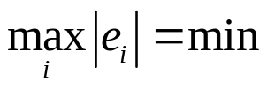
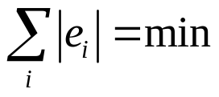
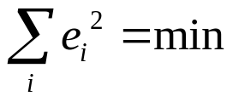
设 i=1,2,……N
表示按拟合直线 求得的近似值，一般地说，它不同于实测值，两者之差称 残差。显然，残差的大小是衡量拟合好坏的重要标志，具体地说，我们可以采用下列三种准则：
（1）使残差的最大绝对值为最小：
（2）使残差的绝对值之和最小：
（3）使残差的平方和为最小：
分析以上三种准则，（1） 、（2）两种提法比较自然，但由于含有绝对值运算不方便于实际应用，而基于（3）来选取拟合曲线的方法称曲线拟合的最小二乘法。

Slide 6



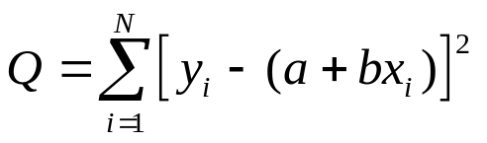
直线拟合问题可用数学语言描述如下：
对于给定的数据点
,求作一次式
使总误差
最小。

Slide 7

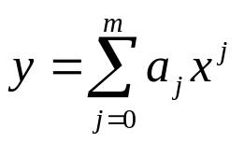

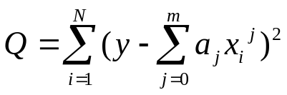
有时候所给出数据点用直线拟合不合适，这时可考虑用多项式拟合，而多项式拟合也是多项式运算的一个重要组成部分，在工程应用及科研工作中都得到了广泛的应用。
用数学语言描述如下：
对于给定的一组数据 ， ，寻求m次多项式（ ）
使总误差 为最小。
1．2．2 曲线拟合

Slide 8
1．2．3 分段拟合和观察数据修匀
提高拟合多项式的次数不一定能改善逼近效果，实际计算时常用不同的低次多项式去拟合不同的分段，这种方法称分段拟合。
设已给一批实测数据，由于实测方法、实验环境等一些
外界因素的影响，不可避免地会产生随机干扰和误差。我们
自然希望根据数据分布的总趋势去剔除观察数据中的偶然误
差，这就是所谓的数据修匀（或称数据平滑）问题。

Slide 9
1．3 数学软件Matlab求解
专用的拟合函数polyfit.
Polyfit(x,y,n) x,y为拟合数据，n为拟合多项式的阶数。
例题:
（1）给出下表数据，试用最小二乘法求一次和二次拟合多项式。
x | -1 | -0.75 | -0.5 | -0.25 | 0 | 25 | 0.5 | 0.75 | 1
y | -0.2209 | 0.3295 | 0.8826 | 1.4392 | 2.0003 | 205645 | 3.1334 | 3.7061 | 4.2836

Slide 10
（2）如何预报人口的增长
人口的增长是当前世界上引起普遍关注的问题，并且我们会发现在不同的刊物预报同一时间的人口数字不相同，这显然是由于用了不同的人口模型计算的结果。
例如：1949年—1994年我国人口数据资料如下：
年 份 xi 1949 1954 1959 1964 1969 1974 1979 1984 1989 1994
人口数 yi 5.4 6.0 6.7 7.0 8.1 9.1 9.8 10.3 11.3 11.8
建模分析我国人口增长的规律,预报1999年我国人口数。

Slide 11
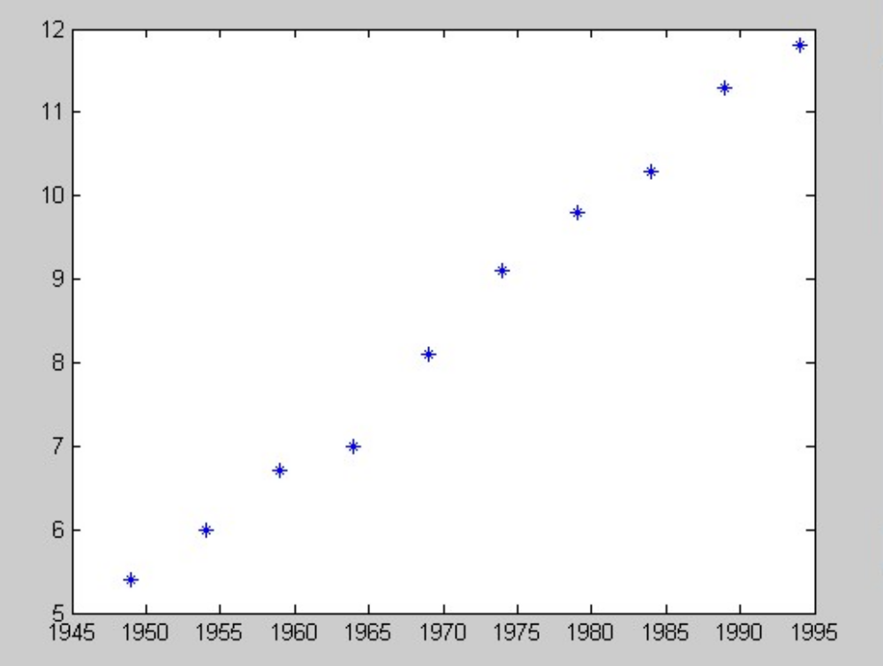
介绍两个简单模型
模型一：假设：人口随时间线性地增加

Slide 12
观测值的模型：
yi = a + b xi + ei ，i = 1,…,n
模型：y = a + b x
拟合的精度:
Q = ∑ei^2 = ∑(yi - a - b xi)^2,
误差平方和。
要使Q最小，可以算出：a = – 1.93， b = 0.146
模型：y = – 1.93 + 0.146 x

Slide 13
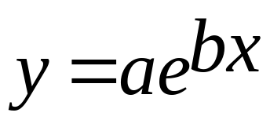
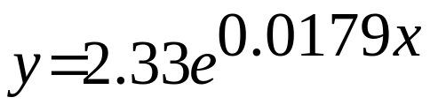
模型二： 指数增长模型
用Matlab软件计算得：
a=2.33,b=0.0179
即:

Slide 14
程序如下： x=[1949 1954 1959 1964 1969 1974 1979 1984 1989 1994]; y=[5.4 6.0 6.7 7.0 8.1 9.1 9.8 10.3 11.3 11.8 ]; a=polyfit(x,y,1); x1=[1949:10:1994]; y1=a(2)+a(1)*x1; b=polyfit(x,log(y),1); y2=exp(b(2))*exp(b(1)*x1); plot(x,y,'*') hold on plot(x1,y1,'--r') hold on plot(x1,y2,'-k') legend('原曲线','模型一曲线','模型二曲线')

Slide 15
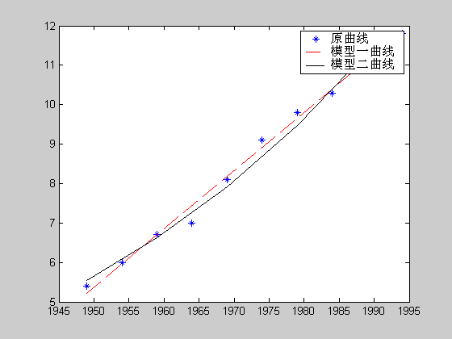
程序执行后得到下面图形

Slide 16
结论的比较如下表：
年 份 xi | 1949 | 1954 | 1959 | 1964 | 1969 | 1974 | 1979 | 1984 | 1989 | 1994
人口数 yi | 5.4 | 6 | 6.7 | 7 | 8.1 | 9.1 | 9.8 | 10.3 | 11.3 | 11.8
模型一值 | 5.24 | 5.97 | 6.7 | 7.43 | 8.16 | 8.9 | 9.62 | 10.36 | 11.09 | 11.82
误 差 | 0.16 | 0.03 | 0 | -0.43 | -0.06 | 0.2 | 0.18 | -0.06 | 0.01 | -0.02
模型二值 | 5.55 | 6.06 | 6.62 | 7.23 | 7.9 | 8.64 | 9.44 | 10.31 | 11.26 | 12.31
误差 | -0.15 | -0.06 | 0.08 | -0.23 | 0.2 | 0.46 | 0.36 | -0.01 | -0.13 | -0.51

Slide 17
结果分析：
Q1 = 0.2915 < 0.7437 = Q2. 线性模型更适合中国人口的增长。
2. 预报：1999年线性预报12.55亿，指数预报13.43亿
（1999年实际人口12.59亿）
3. 人口白皮书：2005年13.3亿， 2010年14亿
模型 I 2005年13.43亿， 2010年14.16亿
模型II 2005年14.94亿， 2010年16.33亿
人口的增长是受到很多因素（移民问题、人口的平均寿命、老龄化问题、性别比例问题、生育模式问题等等）影响的，要使人口预报特别是长期预报更好地符合实际情况，必须考虑诸多方面的因素，进行修改模型。

Slide 18




2、插值（多项式插值、代数插值）
当数据量不够，需要补充，且认定已有数据可信时, 通常利用函数插值方法。
2．1 插值与插值函数 已知由 (可能未知或非常复杂)产生的一批离散数据 ，且 n个互异插值节点
，在插值区间内寻找一个相对简单的函数 ，使其满足下列插值条件：
再利用已求得的 计算任一非插值节点 的近值 ，
这就是插值。其中 称为插值函数， 称为被插函数。

Slide 19


实际问题当中碰到的函数 是各种各样的，有的表达式很复
杂，有的甚至给不出数学的式子，只提供了一些离散数据，例如，
某些点上的函数值和导数值。由于问题的复杂性，直接研究函数可
能很困难。面对这样的情况，一个很自然的想法是，设法将所考察
的函数 “简单化”，就是说，构造某个简单函数 作为
的近似，然后通过 处理获得关于 的结果。如果要求近似
函数 取给定的离散数据，则称之为 的插值的函数。

Slide 20



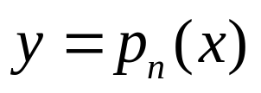
2．2 插值方法
选用不同类型的插值函数，逼近的效果就不同，一般有：拉格朗日插值（lagrange插值）、牛顿插值（Newton）、分段线性插值、埃尔米特插值（Hermite插值）及（三次）样条插值等等。
2．2．1 拉格朗日（Lagrange）插值
求作n次多项式，使满足条件
这就是Lagrange插值。 点称为插值节点。用几何语言来表述这
类插值，就是通过曲线 上给定的n+1个点，求作一条n次
代数曲线 作为 的近似。

Slide 21



例题：给出 下面的数值表，用Larange插值计算
的近似值。
x | 0.4 | 0.5 | 0.6 | 0.7 | 0.8
y | -0.91629 | -0.69315 | -0.51083 | -0.35668 | -0.22314
在Matlab命令窗口中输入：
x=[0.4:0.1:0.8];
y=[-0.916291 -0.693147 -0.510826 -0.356675 -0.223144];
lagrange(x,y,0.54)
ans =
-0.6161
说明：同“精确解” 比较起来，误差还是可以接受的，特别是在工程应用中。

Slide 22


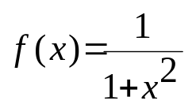
Lagrange插值会发生Runge现象
上面根据区间[a,b]上给出的节点做插值函数 近似值，一般总认为 的次数越高逼近 的精度越好，但是事实并非如此，下面给出了一个等距节点插值多项式不收敛的例子。给出函数为 ，它在区间[-5，5]上各导数存在，但是在此区
间上取n个节点构造的Lagrange插值多项式在全区间内并非都收敛的，而且分散得很厉害 。看如下例子：

Slide 23
例题 取n，用Lagrange插值进行插值计算。
在Matlab命令窗口中输入：
x=[-5:1:5];
y=1./(1+x.^2);
x0=[-5:0.1:5];
y0=lagrange(x,y,x0);
y1=1./(1+x0.^2);
plot(x0,y0,'--r')
hold on
plot(x0,y1,'-b')
legend('拉格朗日插值曲线,'原曲线')
y2=interp1(x,y,x0);
plot(x0,y2,'*m')
legend('拉格朗日插值曲线','原曲线','分段插值曲线')

Slide 24
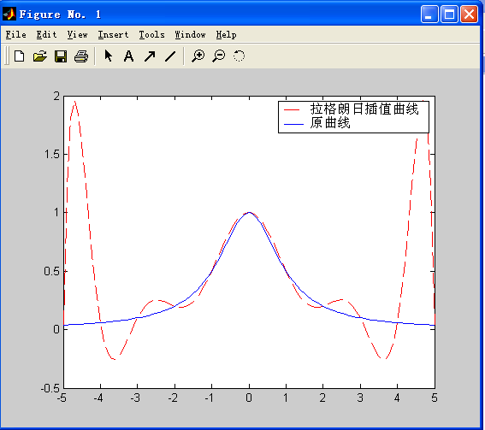
Runge现象的产生

Slide 25
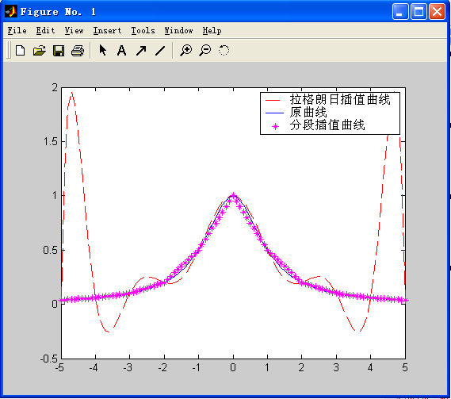
一维线性插值解决Runge现象发生

Slide 26

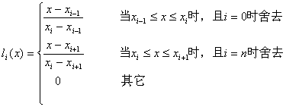
用分段线性插值可能有时精度要差一些，但是不会出现不收敛的现象，这在实际计算中很重要，因此分段线性插值在实际科研和工程计算中应用也是很广泛的。
2．2．2 分段线性插值
作分段线性插值的目的在于克服Lagrange插值方法可能发生的不收敛性缺点。所谓分段线性插值就是利用每两个相邻插值节点作线性插值，即可得如下分段线性插值函数：
其中

Slide 27

特点：插值函数序列 具有一致收敛性，克服了高次Lagrange插值方法的缺点，故可通过增加插值节点的方法提高其插值精度。但存在于节点处不光滑、插值精度低的缺点。所谓分段线性插值就是通过插值点用折线段连接起来逼近原曲线，这也是计算机绘制图形的基本原理。
Matlab实现：实现分段线性插值不需要编制函数程序，它自身提供了内部的功能函数
interp1(一维插值)
interp2(二维)
interp3(三维)
interpn(n维)
对节点（x,y）插值，求插值点的函数值。x节点向量值，y对应的节点函数值。如果y矩阵，则插值对y每一列进行，若y和y1的长度值超出x或xi的长度，则返回NaN.

Slide 28

method指定插值的算法，默认为线性算法。其值可为：
‘nearest’ 线性最近项插值
‘linear’ 线性插值
‘spline’ 立方样条插值
‘cubic’ 立方插值
2．2．3 Hermite插值
不少实际问题中不但要求在节点上函数值相等，而且还要求它的导数值也相等，甚至要求高阶导数值也相等，满足这一要求的插值多项式就是Hermite插值多项式。

Slide 29
2．2．4 三次样条插值
三次样条插值的目的在于克服Lagrange插值的不收敛性和提高
分段线性插值函数在节点处的光滑性。所谓三次样条插值方法就是在满足下列条件：
a.
b. 在每个子区间 上是三次多项式的三次样条函数中寻找满足如下插值条件：
一半形如 等边界条件的插值函数 的方法。

Slide 30
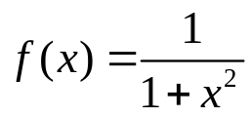

以函数 , 为例，用三种不同的插值方法进行比较。
程序如下：
x=[-5:1:5];
y=1./(1+x.^2);
x0=[-5:0.1:5];
y0=lagrange(x,y,x0);
y1=1./(1+x0.^2);
y2=interp1(x,y,x0,'spline');
y3=interp1(x,y,x0);
plot(x0,y1,'-b',x0,y0,'--r',x0,y2,'xk',x0,y3,'-y');
legend(‘原曲线’,‘拉格朗日插值曲线’,‘三次样条插值曲线’,‘分段线 性插值曲线')

Slide 31
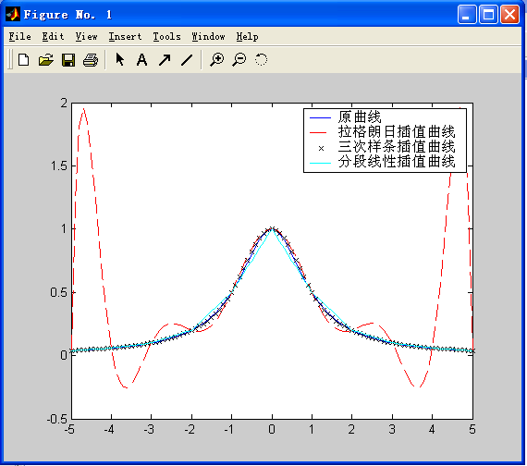
图形如下：

Slide 32
上面介绍的分段线性插值，其总体光滑程度不够。在数学
上，光滑程度的定量描述是函数(曲线)的k阶导数存在且连续，则
称该曲线具有k阶光滑性。自然，阶数越高光滑程度越好。分段线
性插值具有零阶光滑性，也就是不光滑；分段三次埃尔米特插值
具有一阶光滑性。三次样条插值就是较低次数的多项式而达到较
高阶光滑性的方法。

Slide 33
问题1：已知某湖泊的地图边界的测量数据如下表，计算此湖泊面积?
x(km) | 2 | 5 | 7.5 | 9 | 15 | 20 | 28.5 | 30 | 33.5 | 40
y(km) | 22 | 22 | 25 | 27 | 40 | 30 | 30 | 34 | 36 | 34
y(km) | 22 | 30 | 35 | 50 | 100 | 99 | 110 | 110 | 115 | 117
x(km) | 44.5 | 50 | 56.5 | 60 | 61 | 68.5 | 76.5 | 80.5 | 94 | 96
y(km) | 40 | 45 | 50 | 53 | 56 | 60 | 55 | 63 | 66 | 68
y(km) | 118 | 116 | 128 | 148 | 170 | 170 | 188 | 190 | 199 | 200
x(km) | 101 | 104 | 107 | 111.5 | 118 | 125 | 136.5 | 142 | 150 | 155
y(km) | 62.5 | 58 | 55 | 50 | 60 | 65 | 70.5 | 71 | 70 | 75
y(km) | 188 | 180 | 181 | 170 | 150 | 130 | 110 | 100 | 75 | 75

Slide 34

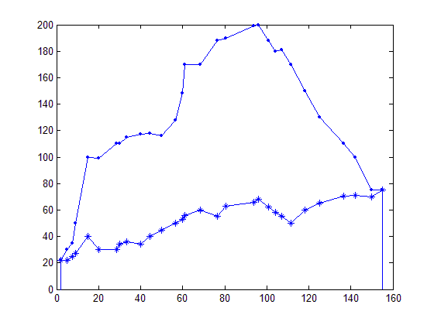
边界分段线性插值得到湖泊(12297.45)( )

Slide 35
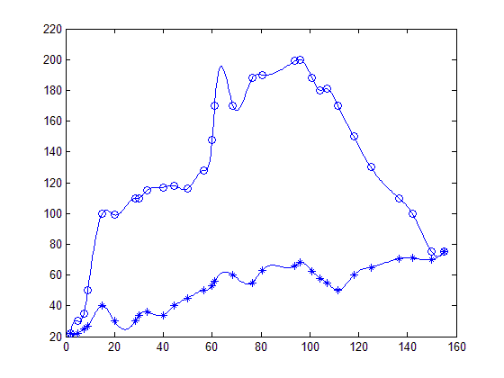
边界分段三阶样条插值得到湖泊(12373.38)( )

Slide 36

问题2：船在该海域会搁浅吗？
下表给出问题1中湖泊水面直角坐标(x，y)处的水深(z)数据，问吃水深度为1.8米的船在上面湖泊内矩形（80,120）（90,190）域可航行区域?
x(km) | 89.5 | 90 | 103.5 | 88 | 115.5 | 119 | 105.5 | 117.5 | 99 | 100
y(km) | 100 | 141.5 | 123 | 147 | 180 | 137.5 | 188.5 | 177 | 150 | 160
z(m) | 1.34 | 2.67 | 2 | 2.67 | 2 | 1.67 | 0.67 | 3 | 3 | 2.67

Slide 37
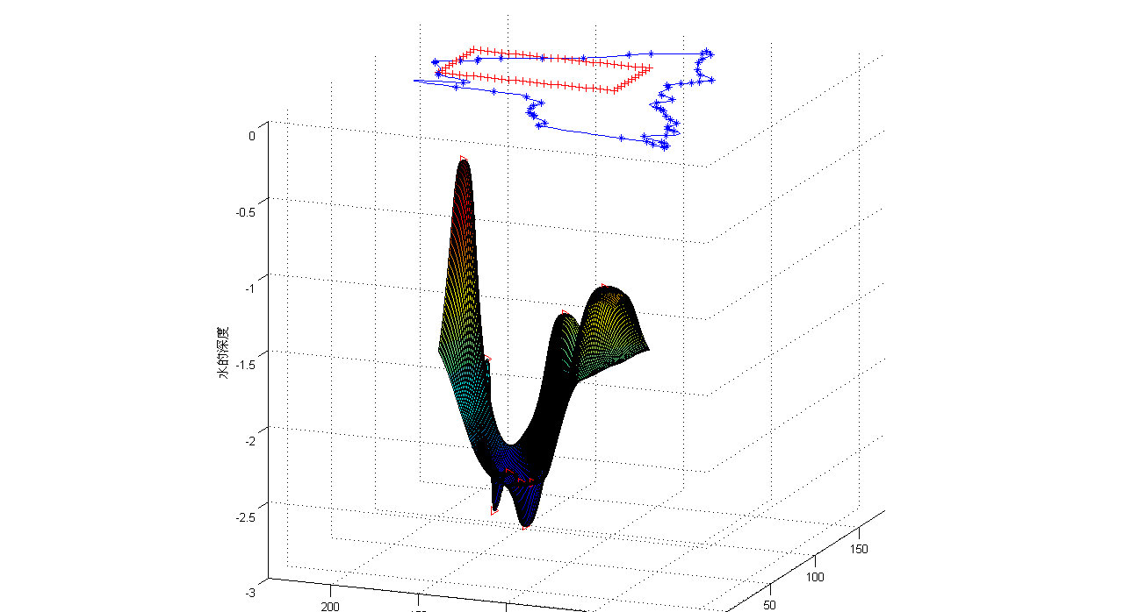
湖底的水深分布曲面图

Slide 38
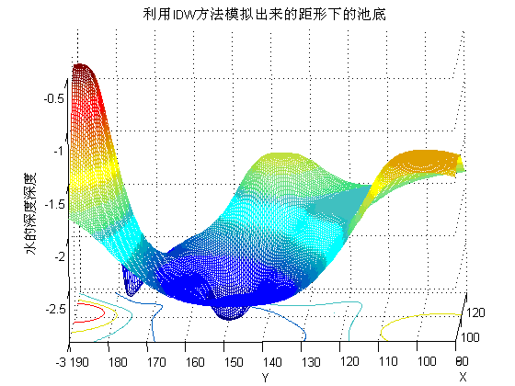
矩形区域下的湖底

Slide 39
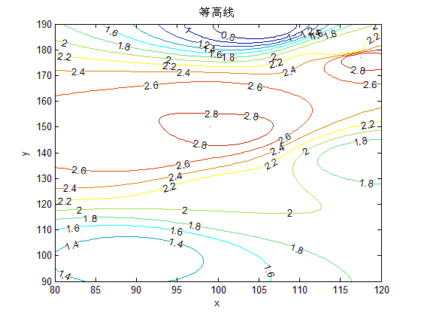
湖底等高线图

Slide 40
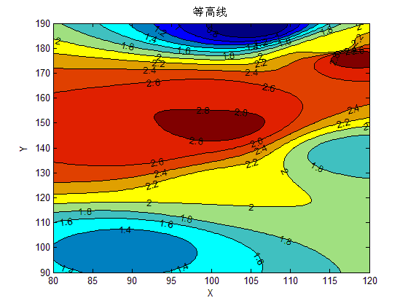
船的可航行域

Slide 41
思考问题：
1、2001和2007以及2011年中国大学生数学建模竞赛赛题（血管的三维重建、中国人口增长预测、城市表层土壤重金属污染分析）
2、1986和1991年美国大学生数学建模竞赛赛题（水道测量数据、估计水塔的水流量）
3、2006和2008年全国研究生数学建模竞赛赛题（确定高精度的参数问题、汶川地震中唐家山堰塞泄洪问题）

